Slide 1
Презентация на тему:
«Краснодар – столица нашего края»

Slide 2
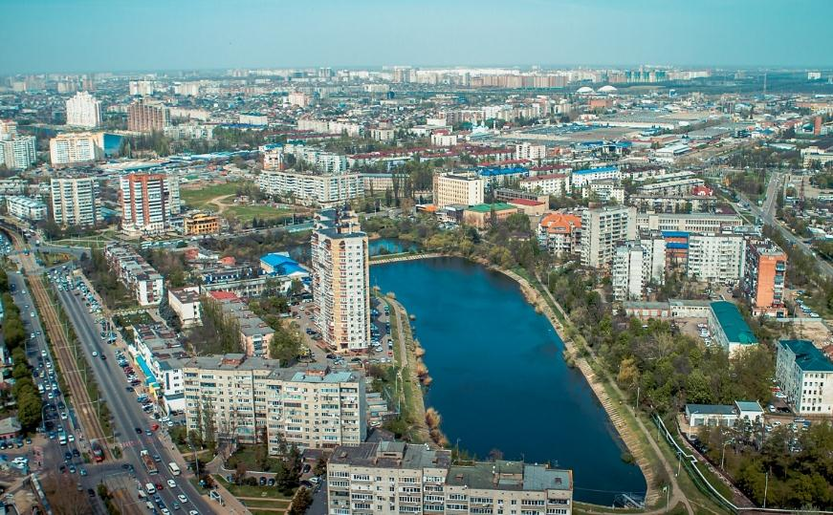
Краснодар был основан в 1793 году на земле, подаренной казачьему войску «за усердную службу» императрицей Екатериной 2 .
Отсюда было название города – Екатеринодар.
7 декабря 1920 года Екатеринодар переименовали в Краснодар.
Город Краснодар

Slide 3

Краснодар имеет свой герб.
Лазоревый (голубой) цвет – символ верности, чести, славы, добродетели и красоты. Червленый (красный) цвет – символ мужества, великодушия и любви. Черный цвет – символ мудрости и постоянства. Зеленый цвет – символ здоровья, изобилия, надежды и обновления жизни.

Slide 4
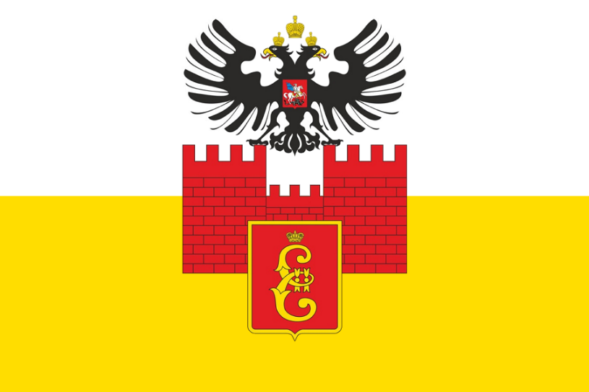
Краснодар имеет свой флаг. Флаг города Краснодар разработан на основе герба муниципального образования город Краснодар и отражает исторические особенности города. Желтый цвет – цвет богатства, символ могущества, веры, знатности, постоянства, прочности. Белый цвет – цвет чистоты, правдивости, благородства.
Красный цвет – символ любви, мужества, смелости, великодушия. Черный цвет – мудрости, осторожности, постоянства. а

Slide 5
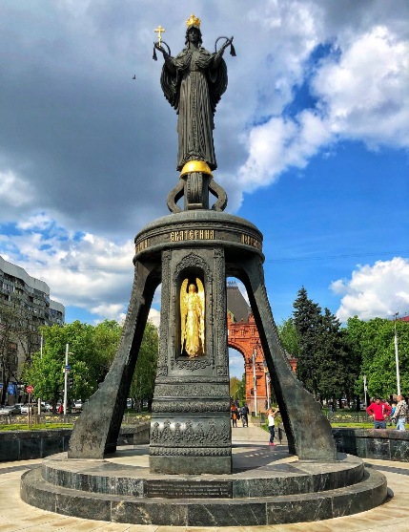
На улице Красной возведена Триумфальная арка – точная копия той, что пару веков стояла на углу улиц Мира и Седина, рядом находится памятник святой великомученице Екатерине небесной покравительнице Екатеринодара – Краснодара.

Slide 6
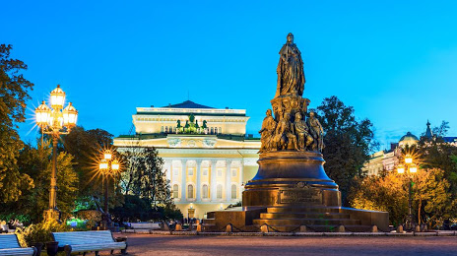
Памятник Екатерине Великой
Памятник Екатерине Великой - работа российского скульптора Микешина, возведенный на средства Кубанского казачьего войска, был открыт в Екатеринодаре в 1907 году. Сразу после установления в городе Советской власти в 1920 году монумент был разобран, а затем переплавлен. Реконструкция монумента была поручена скульптору Александру Аполонову . Памятник расположен на главной оси города - улице Красной, на Соборной площади, в пешеходной зоне. Справа находится войсковой собор названный в честь князя Александра Невского.

Slide 7
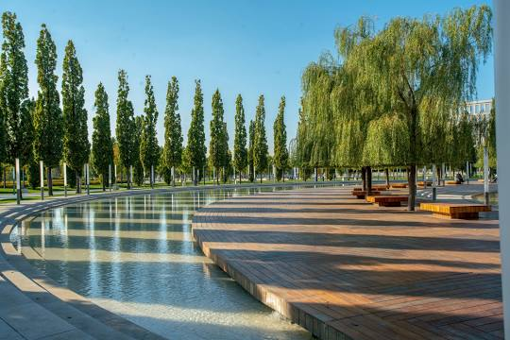
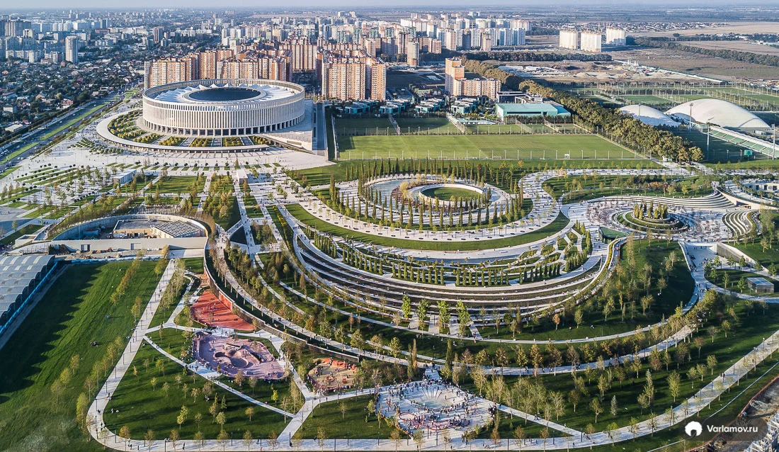
Парк « Краснодар»
Парк занимает огромную площадь. В парке высажено больше 2,5 тысяч деревьев: дуб, граб, ольха, бонсай, тополь, сосна, тюльпановое дерево, клен, туя, декоративная слива. Территория парка располагает множеством прогулочных дорожек, водоёмов, зон активного отдыха. Одна из гордостей парка — амфитеатр, где проводятся различные мероприятия, концерты и кино-показы. Парк стал одним из любимых мест отдыха для гостей и жителей города.

Slide 8
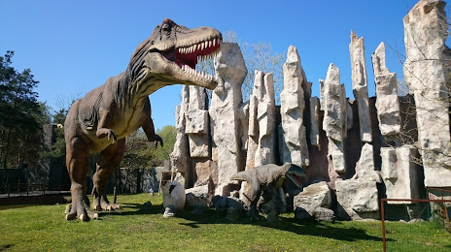
Сафари парк .
Это зоопарк со статуями динозавров.

Slide 9
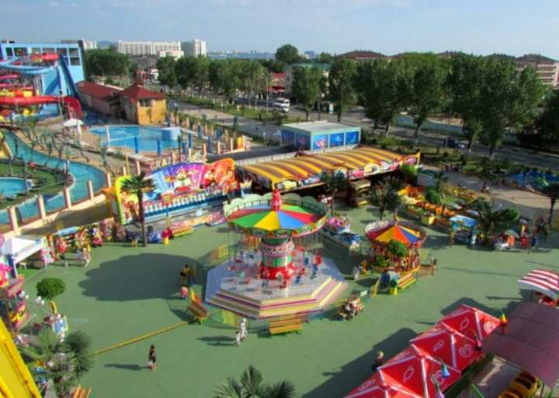
Солнечный остров
Парк с зоопарком, аттракционами и кафе.

Slide 10
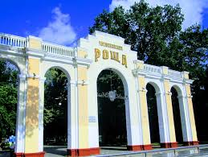
Чистяковская роща — крупный парк в центре Краснодара, является одним из старейших городских парков. В 2009 году признан лучшим парком развлечений в России.

Slide 11
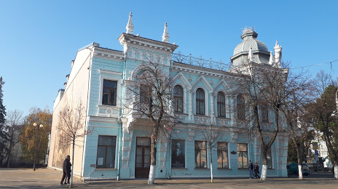
Краснодарский краевой художественный музей имени Коваленко - один из старейших художественных музеев на Северном Кавказе. Фонд музея насчитывает около 13 000 произведений живописи, графики, скульптуры и декоративно-прикладного искусства.

Slide 12
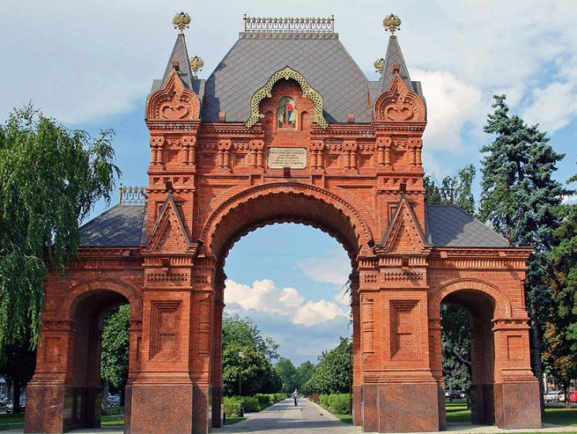
Триумфальная арка — памятник в псевдорусском стиле в центре Краснодара, расположенный на пересечении двух улиц — Красной и Бабушкина. Возведена к визиту Императора Александра III вместе с августейшей семьёй в Екатеринодар в 1888 году.

Slide 13
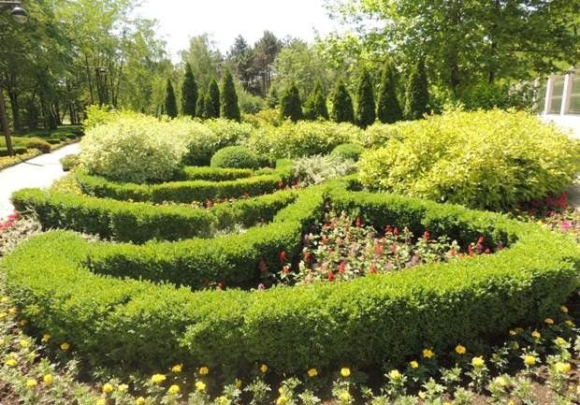
Ботанический сад в Краснодаре – это уголок тишины, спокойствия, уединения, где можно спрятаться от суеты и бесконечного шума большого мегаполиса.
Здесь собрана обширная коллекция образчиков флоры со всей Земли, разбиты великолепные цветники и высажены ухоженные аллеи – прогулка по достопримечательности приносит массу удовольствия.

Slide 14
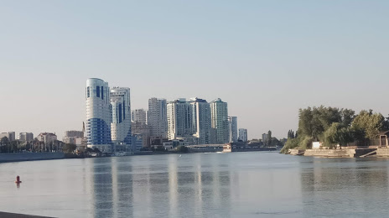
Кубанская набережная – обустроенная зона вдоль реки Кубань в Западном округе.
Представляет собой удобные дорожки для пешеходных и велопрогулок.
По дороге встречаются аттракционы и кафе с местной кухней.

Slide 15
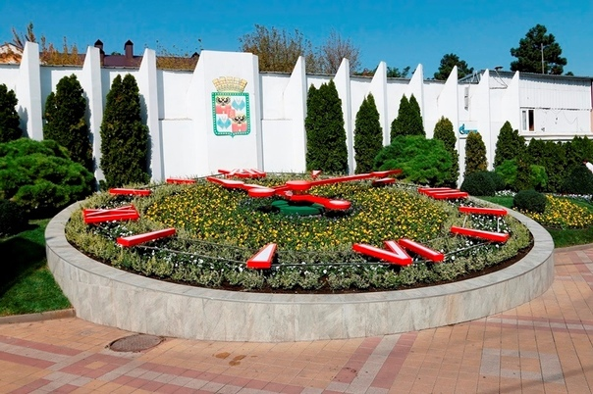
Поющие часы.
Каждый час на пересечении улиц Красной и Гаврилова раздается мелодия кубанского гимна. Кажется, что поет огромная цветочная клумба, и только присмотревшись внимательнее, можно увидеть на земле гигантские стрелки.

Slide 16
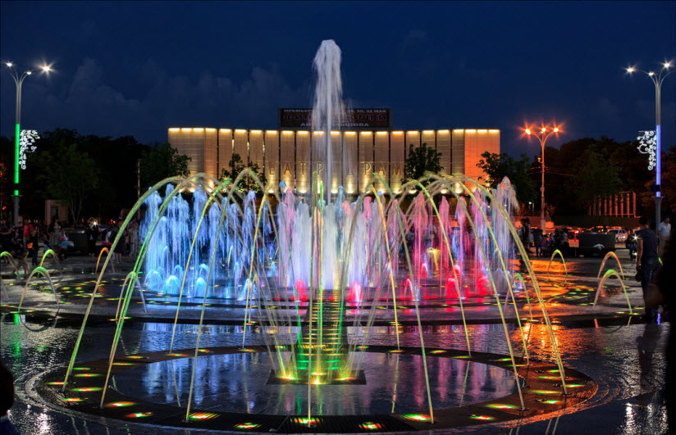
Театральный фонтан
С наступлением сумерек, когда зажигаются 640 разноцветных фонарей подсветки, начинается фееричное шоу, способное привести в восторг даже многое повидавшего путешественника.

Slide 17
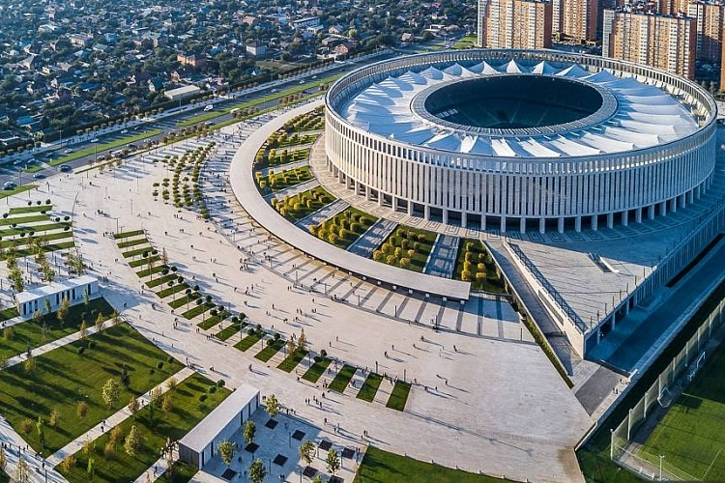
Стадион «Краснодар»
Новый стадион в Краснодаре можно смело назвать не только современным спортивный объектом, но и туристической достопримечательностью города.
Он предназначен исключительно для футбола.

